Slide 1


Slide 2
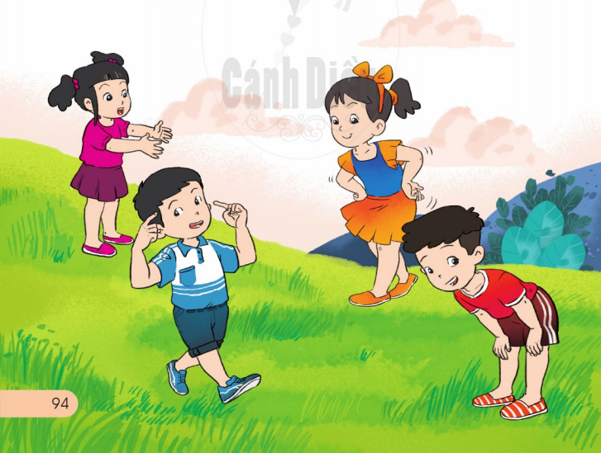
Bài 14: CƠ THỂ EM

Slide 3
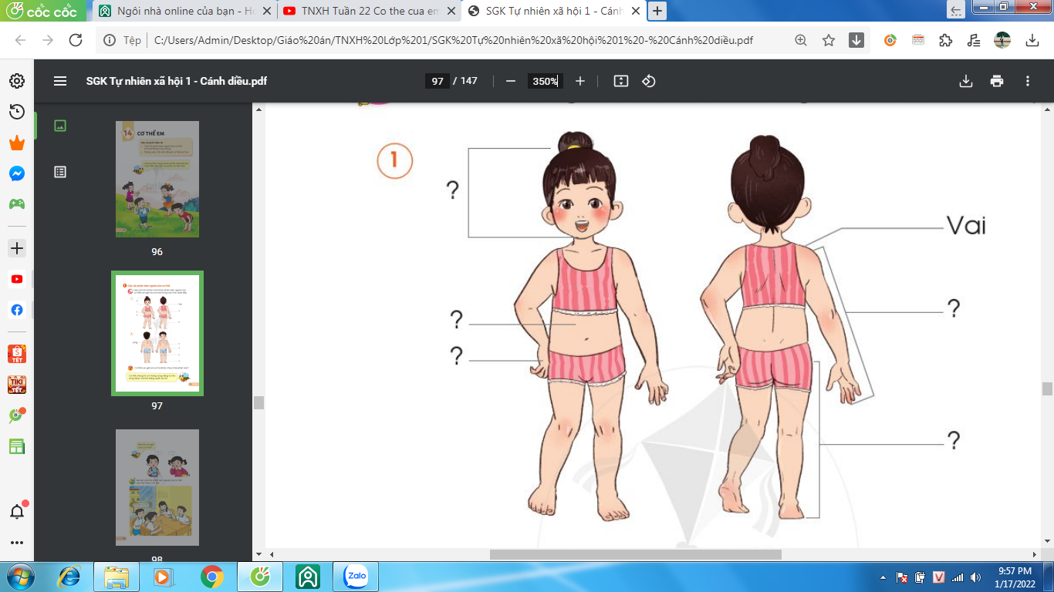
1. Các bộ phận bên ngoài của cơ thể
1
Đầu
4
2
Tay
Bụng
3
Bàn tay
Chân
5

Slide 4
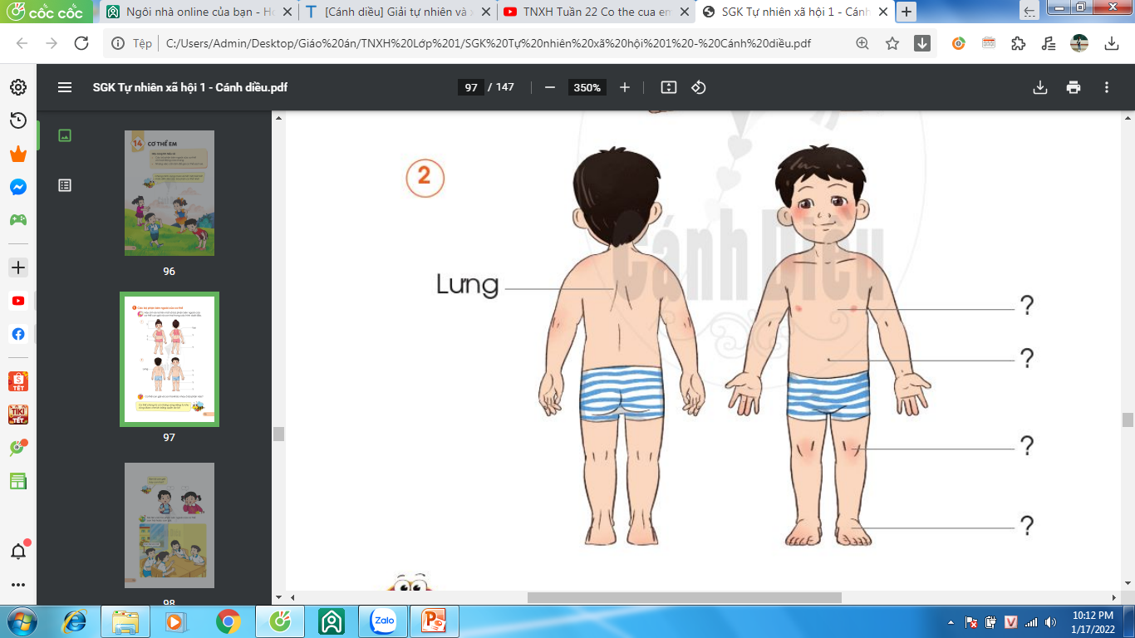
1
Ngực
Bụng
2
3
Đầu gối
Bàn chân
4

Slide 5
Đầu
Vai
Tay
Ngực
Bụng
Bụng
Bàn tay
Chân
Đầu gối
Bàn chân

Slide 6
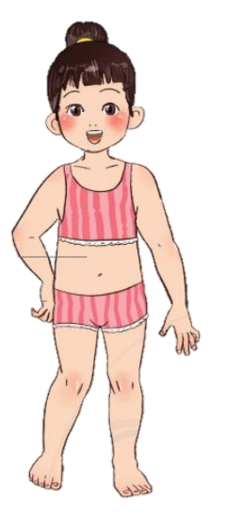

Cơ thể con trai và con gái khác nhau ở bộ phận nào?
Tóc
Ngực
Bộ phận
sinh dục

Slide 7
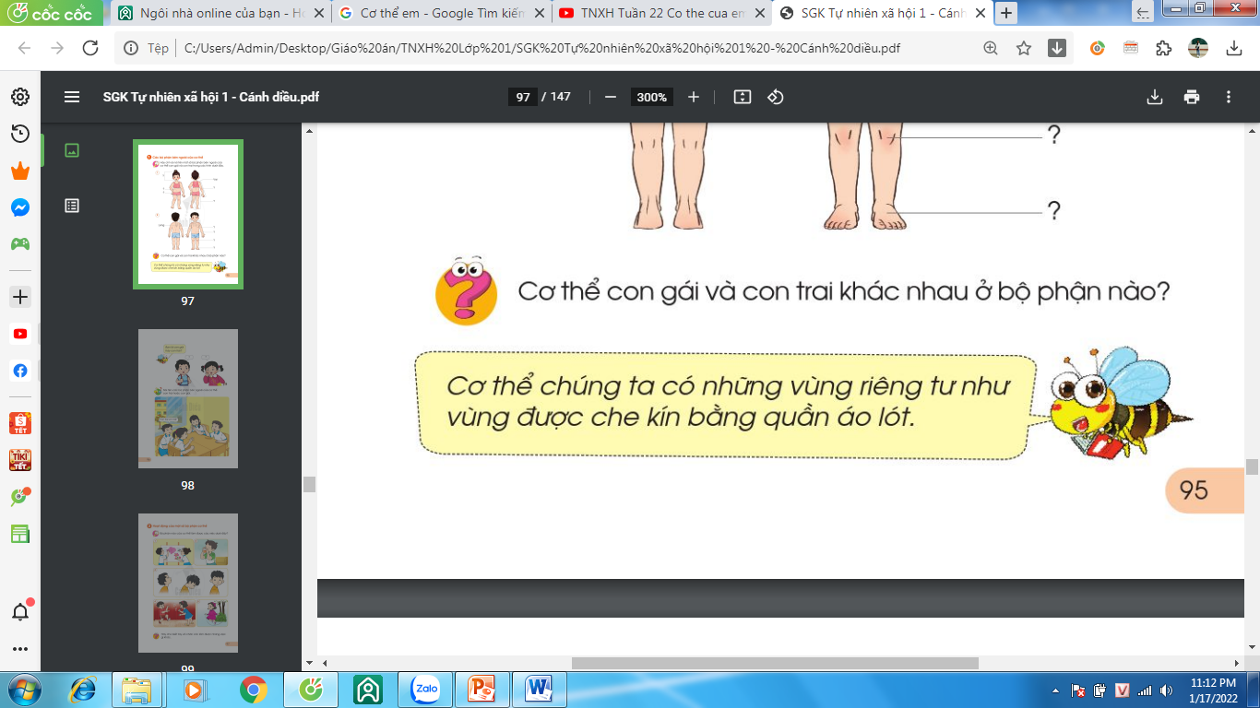

Slide 8




Vùng kín là những bộ phận nhạy cảm rất quan trọng của cơ thể, vì vây các em phải cẩn thận không để người khác hôn, sờ, động chạm và những vùng nhạy cảm của mình.

Slide 9
